Slide 1
¡Bien hecho!
SESIÓN 10
Notes:
SESIÓN 10
¡Bien hecho!

Slide 2

Notes:
Las palabras diarias que utilizamos con nuestros hijos pueden tener un efecto poderoso en ellos. Puede ser beneficioso...

Slide 3
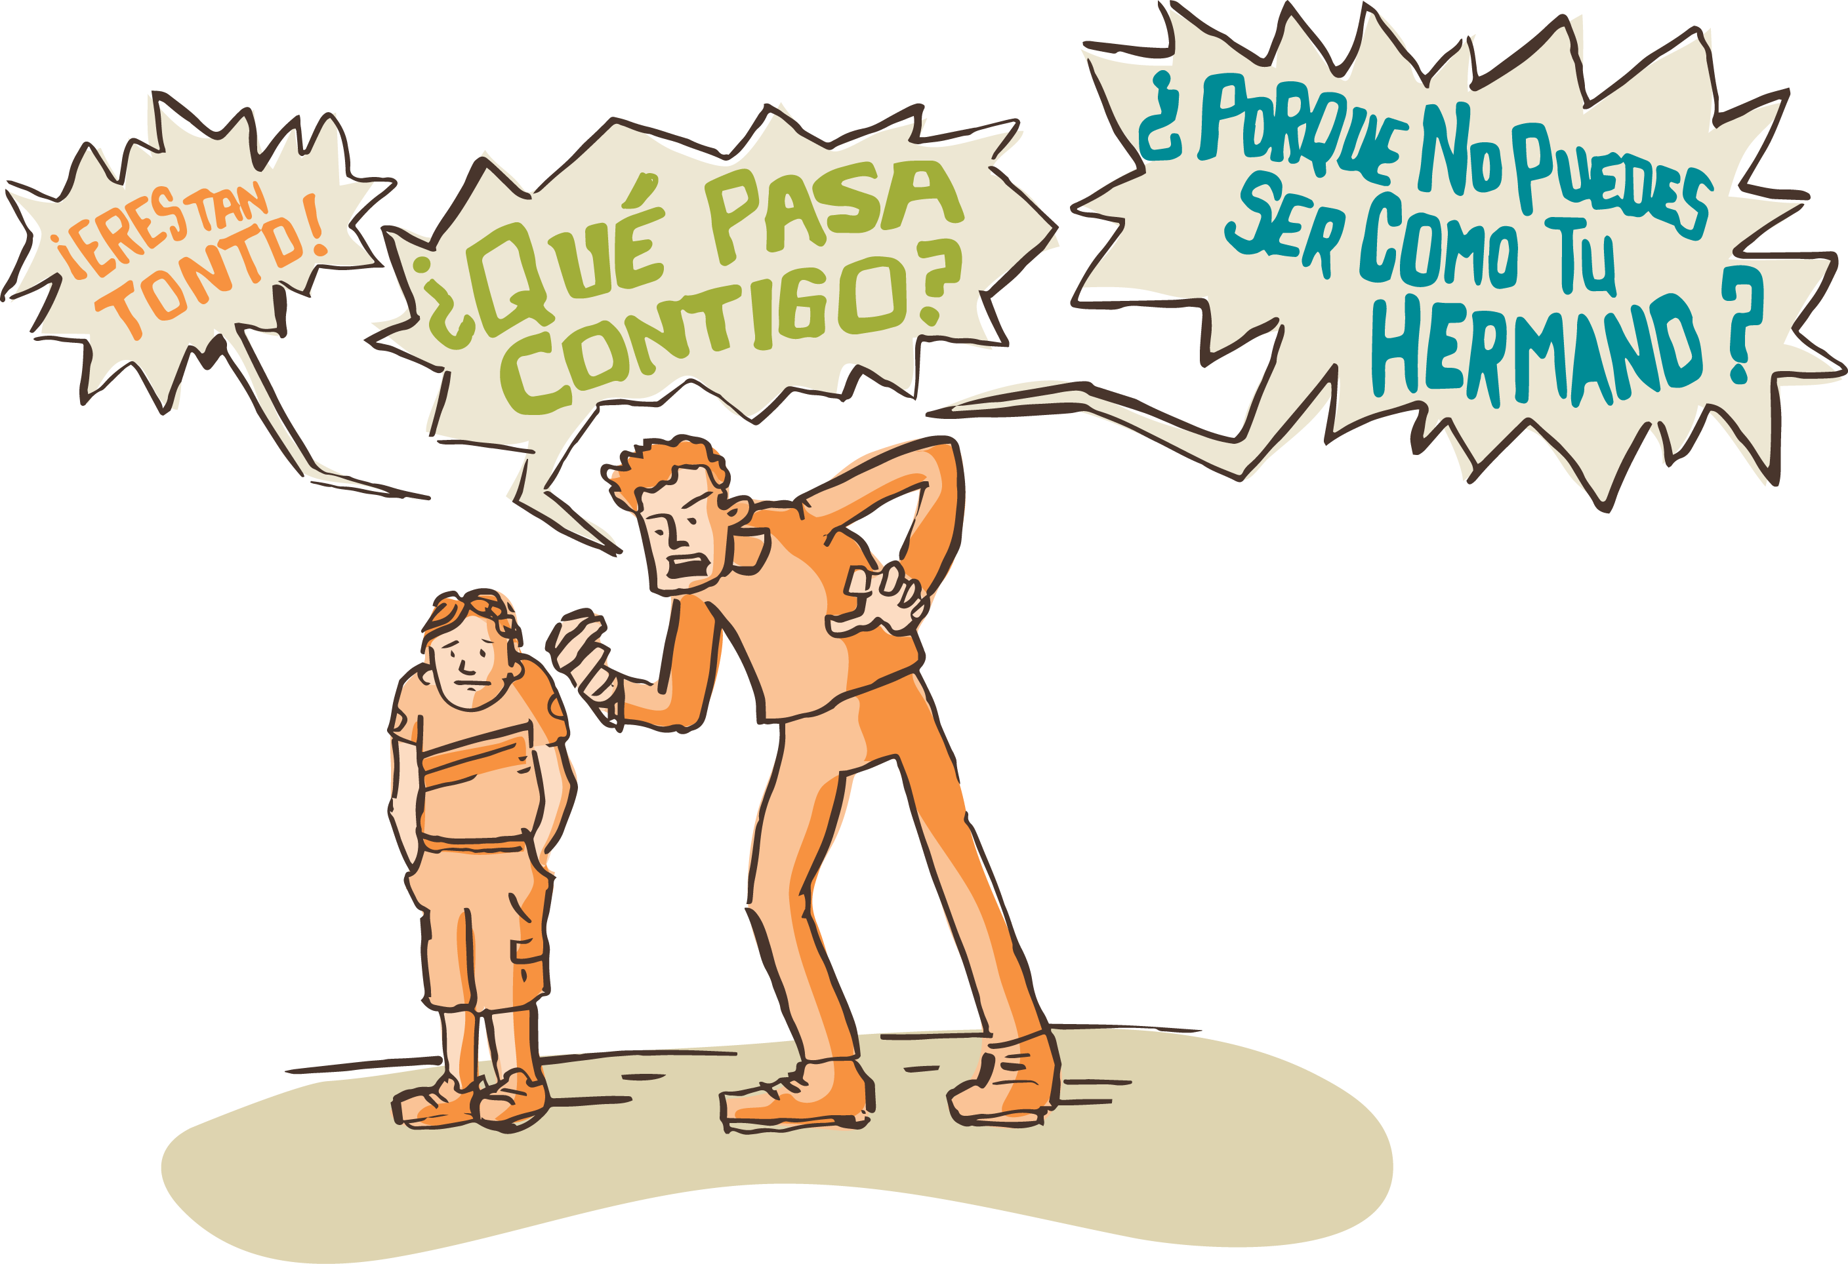
Notes:
o contraproducente.

Slide 4
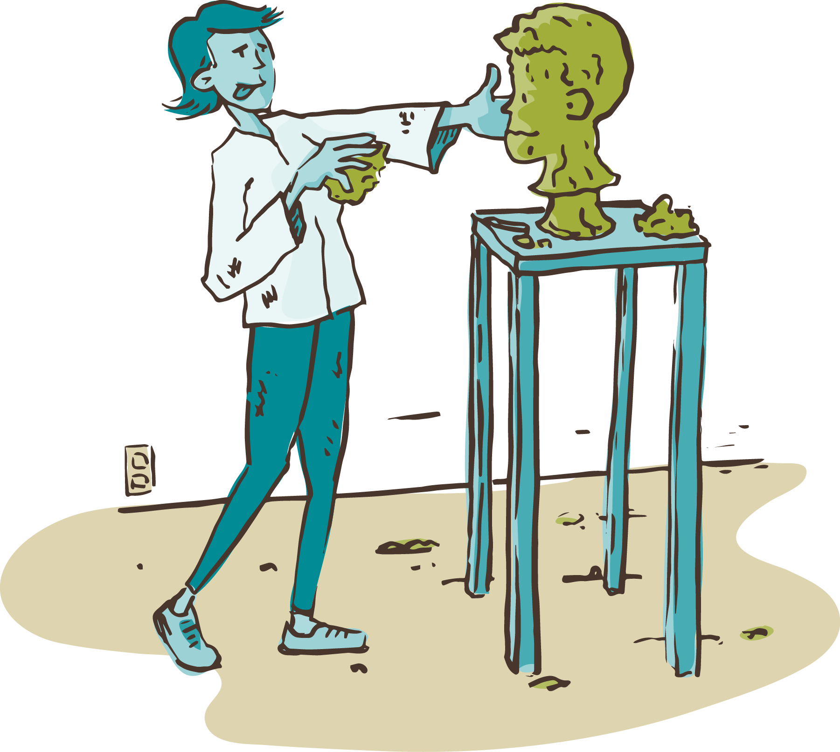
Notes:
Como padres, podemos moldear la forma en que nuestros hijos se ven a sí mismos, la forma en que ven el mundo a su alrededor y la forma en que ellos se ven a sí mismos en este mundo.

Slide 5

IDENTIDAD POSITIVA
Notes:
Eso nos lleva a la categoría octava y final de los elementos del desarrollo positivo: Identidad positiva. Un hijo positivo, comprometido, y responsable tendrá un sentido realista de su persona y una perspectiva optimista del mundo. Existen cuatro elementos de una identidad positiva.

Slide 6


PODER PERSONAL
  El niño siente que él o ella tiene el control de “las cosas que le suceden.”
Notes:
El primer elemento es el Poder personal. Se refiere a que el hijo siente que él o ella tiene el control de “las cosas que le suceden.”

Slide 7

Notes:
Tal vez no pueda cambiar sus circunstancias, pero tiene la confianza de que puede vencerlas. Tal vez no pueda controlar lo que la vida le lanza en su camino, pero tiene la convicción de que puede salir adelante.

Slide 8
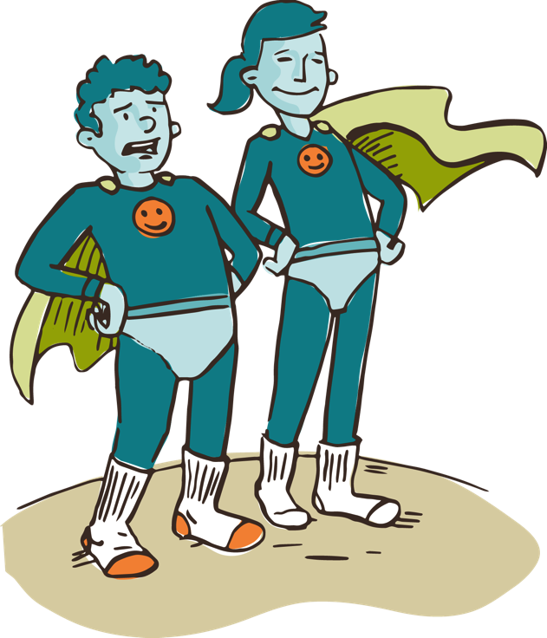

AUTOESTIMA
  El niño afirma tener una alta autoestima.
Notes:
El segundo elemento es la Autoestima. El hijo mira cuidadosamente sus puntos fuertes, habilidades, talentos, dones y composición general. Y al hacerlo, le gusta lo que ve.

Slide 9
Notes:
Su opinión personal se basa en una realidad y no en una ilusión irreal. Está consciente de sus puntos débiles y sus limitaciones, pero eso no afecta su confianza en sí mismo.

Slide 10


SENTIDO DE PROPÓSITO
  El niño afirma que “mi vida tiene un propósito.”
Notes:
El tercer elemento es un Sentido de propósito. El hijo no se siente perdido y sin rumbo. Sabe que su vida tiene valor e importancia. Sabe que marcará alguna diferencia.

Slide 11




Notes:
Eso no quiere decir que ya tiene un plan específico de su vida o que sabe lo que va a ser en cinco, diez o veinte años en el futuro. Sin embargo sabe que sea donde esté, cumplirá una función importante.

Slide 12
VISIÓN POSITIVA DEL FUTURO PERSONAL
  El niño es optimista sobre su futuro mismo.
Notes:
El cuarto elemento es una Visión positiva de su futuro personal.
Cuando el hijo piensa acerca de su futuro, se emociona y se siente motivado.

Slide 13

Notes:
Comprende que sin importar su situación actual, su futuro es un campo abierto y listo para ser escrito.

Slide 14
Hijos altamente capaces
© 2013, 2016 RezilientKidz
RezilientKidz, los logos que le acompañan y el diseño de RezilientKidz.
8675 Explorer Dr., Colorado Springs CO 80920.
Ninguna parte de este material puede ser reproducida, almacenada en algún sistema digital o transmitida de ninguna forma o por ningún medio, ya sea electrónico, mecánico, fotocopiado, grabado, etc. sin el permiso previo de la editorial.
Autor: Randy Southern
Diseño de interior y portada: Do More Good | CSK
Ilustraciones originales: Jeremy Grant
Las siguientes son marcas registradas del Search Institute:
• Search Institute®
• Developmental Assets®
Impreso en los Estados Unidos de América.
Notes:
Raising Highly Capable Kids

